Slide 1


12 - 1
المجـسمات
أ.أحـمـد الأحـمـدي @ahmad9963

Slide 2
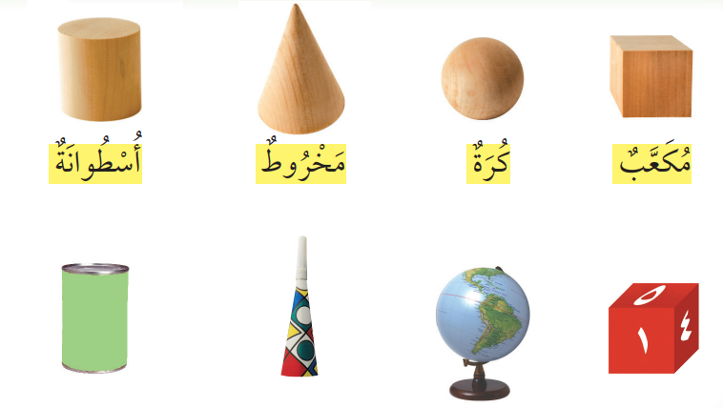
فكرة الدرس
أتعرف المكعب والكرة والمخروط والأسطوانة .
المفردات
مجسم
مكعب
كرة
مخروط
أسطوانة
أ.أحـمـد الأحـمـدي @ahmad9963

Slide 3


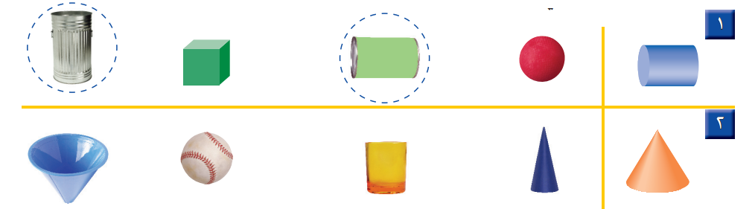

Slide 4
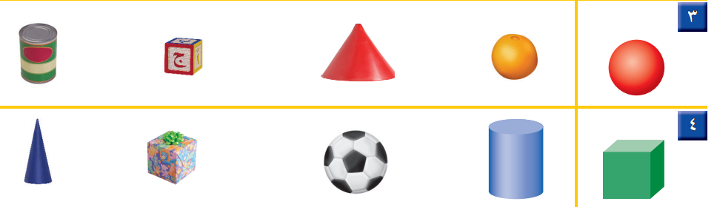
أ.أحـمـد الأحـمـدي @ahmad9963

Slide 5


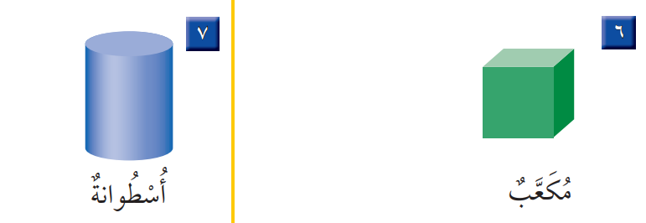

Slide 6
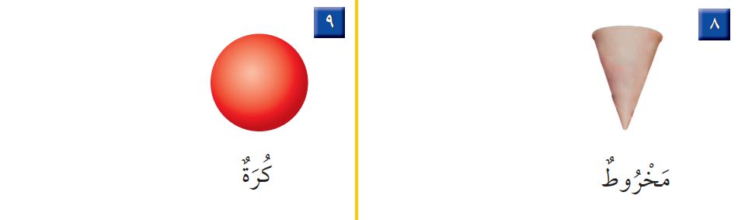
أ.أحـمـد الأحـمـدي @ahmad9963

Slide 7
